Slide 1

Föräldramöte U8-U9

Slide 2
Ledare
Johan Granberg (Tränare)
Felix Gräsvik (Tränare)
Peter Karlsson (Tränare)
Andreas Nyberg (Tränare)
Fredrik Grahn (Tränare)
Jon Larsson (Tränare)
Elin Westerlund (Lagledare)
Mattias Nilsson Sukki (Kassör)
Jens Lang (Matrialförvaltare)

Slide 3
Sammandrag
Spelform | Datum | Tid | Åldersgrupp
Björnligan Älvsbyn | 2022-10-16 | För-/eftermiddag | U8-U9
Björnligan PHC | 2022-11-05 | För-/eftermiddag | U8-U9
Björnliga Rosvik | 2022-11-26 | För-/eftermiddag | U8-U9
Sammandrag U9 | 2022-12-04 | 10:00-14:00 | U9
Björnligan PHC | 2022-12-18 | För-/eftermiddag | U8-U9
Björnligan Älvsbyn | 2022-01-07 | För-/eftermiddag | U8-U9
Sammandrag U9 | 2023-01-21 | 10:00-14:00 | U9
Björnligan PHC | 2023-02-12 | För-/eftermiddag | U8-U9
Björnliga Rosvik | 2023-02-25 | För-/eftermiddag | U8-U9
Thomas Holmström Cup Piteå | 2023-03-11 | Heldag | U9

Slide 4
Serieindelning U9
Brooklyn Tigers UHF 1
Brooklyn Tigers UHF 2
IF Boden Hockey
Kalix HC 1
Kalix HC 2
Kiruna IF Ungdom 1
Kiruna IF Ungdom 2
Kiruna IF Ungdom 3
Luleå HF 1
Luleå HF 2
Luleå HF 3
Luleå HF 4
Malmbergets AIF 1
Malmbergets AIF 2
Piteå HC 1
Piteå HC 2
Piteå HC 3
Piteå HC 4
Piteå HC 5
Sunderby SK 1
Sunderby SK 2
Älvsby IF HK 1
Älvsby IF HK 2
Överkalix IF

Slide 5
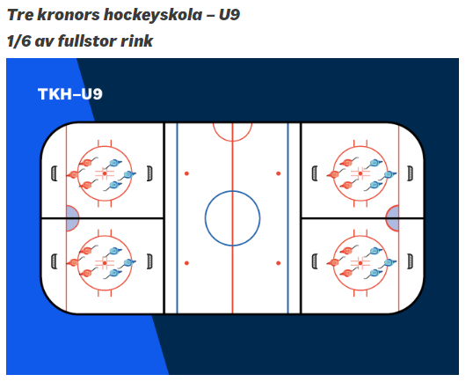
Anpassade spelformer
3 mot 3
Juniormålbur rekomenderas (150 x 100 cm) (Nytt)
Matchens speltid 1 x 15 min
Bytessignal var 60:e sekund (Nytt)
Synkroniserat nedsläpp (Nytt)
Dropzon bakom mål vid uppstart
Tillsägelse vid förseelse
Placering bänkar på isen
Blå puck

Slide 6
Arbetsfördelning
Isskrapning/ Sker mellan alla matcher. Lediga föräldrar kollar om det behövs hjälp.
I första hand sköter man sina andra uppgifter. Hjälper till med sargbygge
Sargbygge:
FM: sköts av ledarna
EM: sköts av ledarna
DOMARE 8:00-9.30 2 ungdomsspelare
9:30-11:00 2 ungdomsspelare
Sekretariatet: FM: 7:45 - 10:00 2 föräldrar
10:00 - 12:30 2 föräldrar
EM: 12.30 – 14.30 2 föräldrar
14.20 – 16.30 2 föräldrar
Fiket:
Baka 1 långpannekaka samt försäljning. 7:30 ska fiket ställas i ordning.
FM: 7:45 - 10:00 2 föräldrar
9:54: - 12:15 2 föräldrar
EM: 14.15 – 15.30 2 föräldrar
15.30 – 16.00 2 föräldrar
Entrevärd: FM: 07:00 1 förälder
EM: 12:00 1 förälder
Efter dagens slut stannar föräldrar för de lagen som spelar sena matcher och städar i hallen

Slide 7
Avgifter 2022/2023
U7
Medlemsavgift: 200 kr
Träningsavgift: 2 000 kr
U8
Medlemsavgift: 200 kr
Träningsavgift: 2 000 kr
U9
Medlemsavgift: 200 kr
Träningsavgift: 2 000 kr

Slide 8
Föreningens krav på spelaren
U6-U8
Öva på att ta på sig utrustning själv
Ombytta och klara 10 min före träning
Positiv inställning/ bra lagkamrat
Ha roligt
Lyssna på ledarna

